Slide 1
Scratchで
ゲームを
作ろう！
スクラッチ
つく
だい
かい
第１９回
ばん
Scratch3.0版

Slide 2


登場人物紹介
とうじょうじんぶつしょうかい
いっしょにScratchでゲームを作ろう！
なまえ
スクラッチ
名前 ： めんた
とくぎ ： プログラム
つく
なまえ
きょうでゲームが
完成するよ！
名前 ： せいと
とくぎ ： ゲーム
かんせい

Slide 3


Scratchを開いてね
スクラッチ
ひら
ウェブブラウザでhttps://scratch.mit.edu/にアクセスして、「作る」を左クリックしてね。
つく
ひだり

Slide 4

保存しておいたゲームを開こう
ほぞん
ひら
「ファイル」→
「コンピューターから読み込む」を左クリックして、前回保存したゲームを開いてね。
よ
こ
ひだり
ぜんかい
ほぞん
ひら
「〇〇〇.sb3」っていう名前のファイルだよね。
なまえ

Slide 5
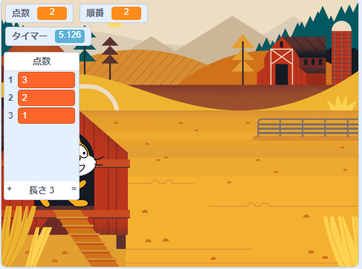
開いたゲームを実行してみよう
ひら
じっこう
お
はたを押してみよう！
前とおなじ動きをするかな？
まえ
うご
てんすう
じゅんばん
はい
点数が順番にリストに入るようにしたよね。
うん！前に作ったゲームと
おなじだ！
まえ
つく

Slide 6
ゲームを作ろう！
レベル８の続き
つく
つづ

Slide 7
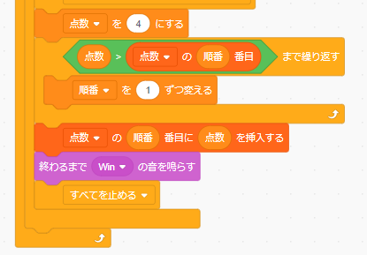

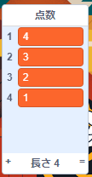
4点のときはどうかな？
てん
てんすう
点数を「2」じゃなくて「4」にしてみても、おもったとおりになるかな？
ばんめ
「4」はリストの1番目にある「3」より大きいから、「順番」はふえずに「1」のままで、1番目に挿入されるよね。
うん、ちゃんと入ったよ。
おお
じゅんばん
ばんめ
そうにゅう
はい

Slide 8
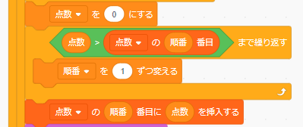
0点のときはどうかな？
てん
0点のときはどうなると思う？
てん
おも
てん
ばんめ
えっと、「0」点はリストの1～4番目のすうじのどれよりもちいさいよね。
ずっと条件にあてはまらないから、「順番」が5までふえるよね。リスト「点数」の5番目はないから、「0」点とくらべられないけど、挿入ばしょはここになるよね。
じょうけん
じゅんばん
てんすう
ばんめ
てん
そうにゅう

Slide 9

「点数」がリストにあるどのすうじよりも大きくなかったとき
てんすう
おお
ばんめ
じゅんばん
なが
つぎはリストの5番目とくらべるよ。あ、でもない...。
「順番」が、「リストの長さ＋１」になったら、「点数」がリストにあるどのすうじよりもおおきくなかったってことだから、もうくらべなくてよくて、そこが挿入ばしょになるよ。
これを「点数」をリストに挿入する処理にすすむ条件に追加しよう。
てんすう
もうくらべなくて大丈夫ですよ。わたしはみなさんよりもおおきくないってことがわかりましたから。
そうにゅう
だいじょうぶ
てんすう
そうにゅう
しょり
じょうけん
ついか
なるほど、たしかにそうだね。
０

Slide 10
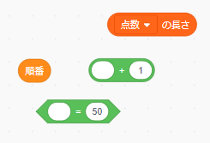

条件はこうあらわすよ
じょうけん
「順番」が「リストの長さ＋１」ならっていうのは、ブロックであらわすと、こうなるよ。
じゅんばん
なが
むむ...どうすればわかりやすいブロックになるんだろう？

Slide 11



条件を追加するよ
じょうけん
ついか
この条件を追加しよう。「演算」カテゴリにある「～かつ～」と「～または～」のうち、どちらかのブロックをつかうよ。
さあ、どっちだとおもう？
じょうけん
ついか
えんざん
どっちかわかる？
えっと、「かつ」と「また」は
どうちがうんだろう？

Slide 12

条件を追加するよ
じょうけん
ついか
「かつ」と「また」は、
こんなちがいがあるよ。
さゆう
りょうほう
じょうけん
左右の条件が両方あてはまったらOK。
なるほど。
「かつ」は両方、
「または」は、どちらか一方ってことだね。
さゆう
いっぽう
じょうけん
りょうほう
左右どちらか一方の条件があてはまればOK。
いっぽう

Slide 13
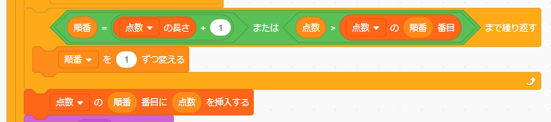
条件を追加するよ
じょうけん
ついか
「または」をつかうのがただしいとおもうけど、どう？
ピンポン！
そのとおりだよ！

Slide 14
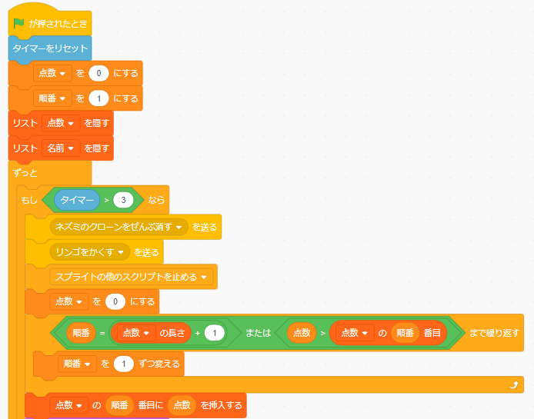
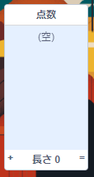
リストが空のときもあてはまるよ
から
じゅんばん
ちなみに、「順番」が「リストの長さ＋1」っていう条件は、リストが空で、はじめて点数を挿入するときにもあてはまるよ。
なが
じょうけん
から
てんすう
そうにゅう
じゅんばん
順番は「1」、リストの長さは「0」だから+1すると「1」だね。
なが
ほんとだ！

Slide 15
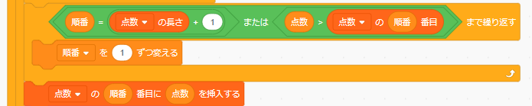
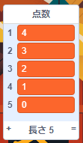
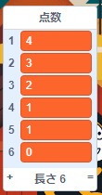
1点のときはどうかな？
てん
じゃあつぎでさいご。
点数が1点のときはどうなるかな？
てんすう
てん
すでにリストにおなじ点数があるときってことだよね。
「1」点のほうがおおきくなるのは、リストの5番目とくらべたときだから、5番目に挿入されるんじゃないかな？
てんすう
てん
ばんめ
ばんめ
そうにゅう

Slide 16
すでにおなじ点数がリストにあるときは
てんすう
そのとおり。すでにおなじ点数がリストにあるときは、あとからその点数をとった人のほうが順位がうしろになるよ。
てんすう
てんすう
ひと
じゅんい
なるほど、OK!!

Slide 17
名前も表示するようにしよう
なまえ
ひょうじ
いまめんたくんが「あとからその点数をとった人」って言っておもいだしたんだけど、スコアランキングには名前もだすようにするんじゃなかったけ？
てんすう
ひと
い
じゅんい
なまえ
てんすう
順位 | 名前 | 点数
1 | スコアタロウ | 32
2 | スクラッチー | 31
3 | せいと | 29
4 | ネズお | 27
5 | めんた | 22
なまえ
そうそう。つぎはスコアランキングの名前のぶぶんをつくるよ。
なまえ

Slide 18
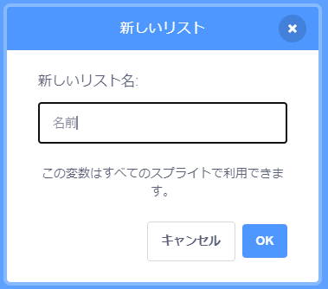
名前用のリストを作成しよう
なまえよう
さくせい
名前用のリストも用意しようね。
「名前」っていう名前にしよう。
なまえよう
ようい
なまえ
なまえ

Slide 19
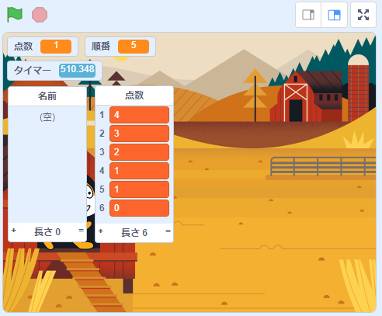
名前用のリストを点数リストの横にならべよう
なまえよう
てんすう
よこ
名前のリストは点数リストのひだりがわにならべておこうね。
なまえ
てんすう

Slide 20
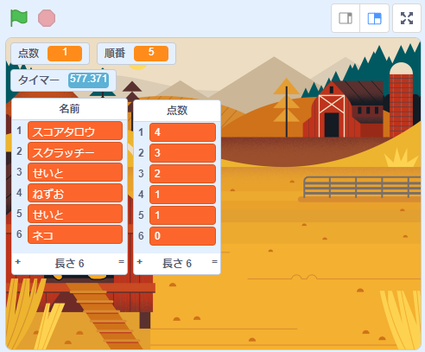
リスト「名前」に点数とどうじに名前を入れていくよ
なまえ
てんすう
なまえ
点数をリストに入れるときに、名前リストのおなじ位置に名前を入れるんだ。
たとえばこんなかんじになるよ。
てんすう
い
なまえ
いち
なまえ
い
なるほどね。
ところで、名前がながくてぜんぶ表示できていないから、リストのはばをひろげておいたよ。
なまえ
ひょうじ

Slide 21

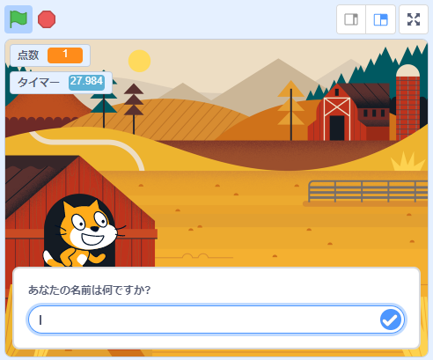
名前を入力できるようにするよ
なまえ
にゅうりょく
名前はプレイヤーが自分で入力できるようにするよ。
「調べる」カテゴリにある、「～と聞いて待つ」のブロックをつかうよ。入力フォームがでてきて、なにか入力されるまで待つブロックだよ。
なまえ
じぶん
にゅうりょく
しら
き
ま
にゅうりょく
にゅうりょく
ま
え、そんなことできるんだ！

Slide 22

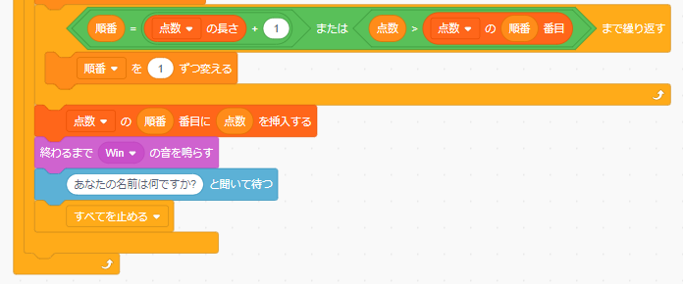
「あなたの名前は何ですか？」と聞いて待つ
なまえ
なん
き
ま
質問の中身はかえられるけど、このままでよさそうだね。
ここにおこう。
しつもん
なかみ
ちょうど名前をきいてるからね。
なまえ

Slide 23
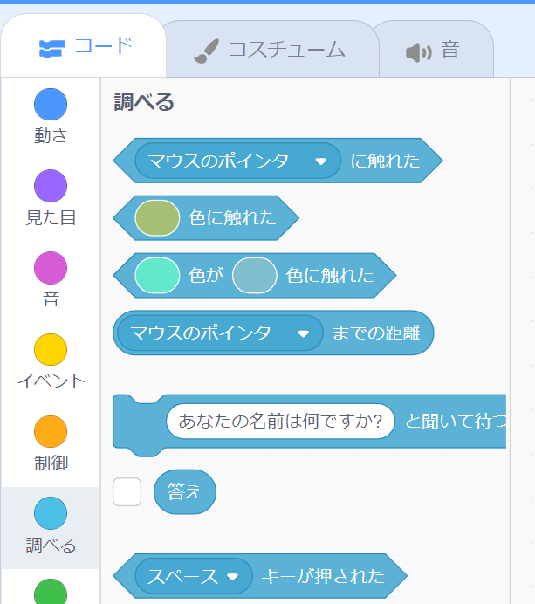
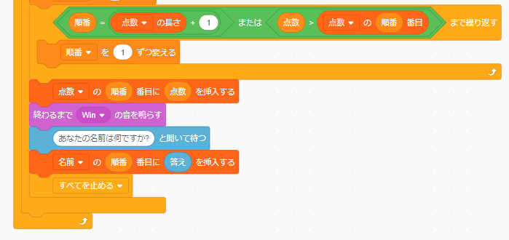
質問の答えは変数「答え」に入るよ
しつもん
こた
へんすう
こた
はい
しつもん
こた
にゅうりょく
質問の答えとして入力されたものは、変数「答え」に入るようになっているんだ。
変数「答え」のブロックは、「調べる」カテゴリにあるよ。
名前リストに変数「答え」を挿入するようにしよう。
へんすう
こた
はい
へんすう
こた
しら
なまえ
へんすう
こた
そうにゅう
そのときの点数と同じ順番に挿入すればいいんだね。
てんすう
じゅんばん
そうにゅう
おな

Slide 24
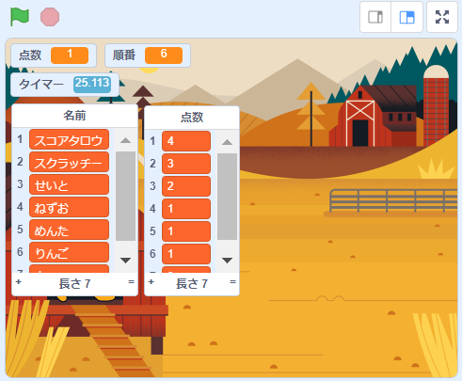
実行してみよう
じっこう
よーし、ためしにもういっかいやってみよう！点数は１点で、名前は「りんご」って入力しよう。
6番目に挿入されたね。
いいかんじじゃない？
てん
なまえ
てんすう
にゅうりょく
ばんめ
そうにゅう
​いいね！
でも、何度もやってるとずら～っとリストがながくなっちゃうから、TOP5だけ表示されるようにしよう。
なんど
とっぷ
ひょうじ

Slide 25

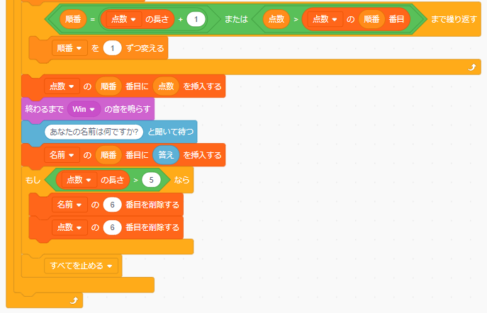
6番目の名前と点数は消しちゃおう
ばんめ
なまえ
てんすう
け
なが
リストは「長さ」がわかるよね。
挿入したあとに、点数リストの長さが「5」より大きくなっていたら、6番目の名前と点数を消してしまえばいいよ。
そうにゅう
てんすう
なが
おお
ばんめ
なまえ
てんすう
け
ブロックがないところで
赤線の中身をつくって、
いれるとやりやすいかも！
なるほど、じゃあ、こんなかんじかな？
あかせん
なかみ

Slide 26
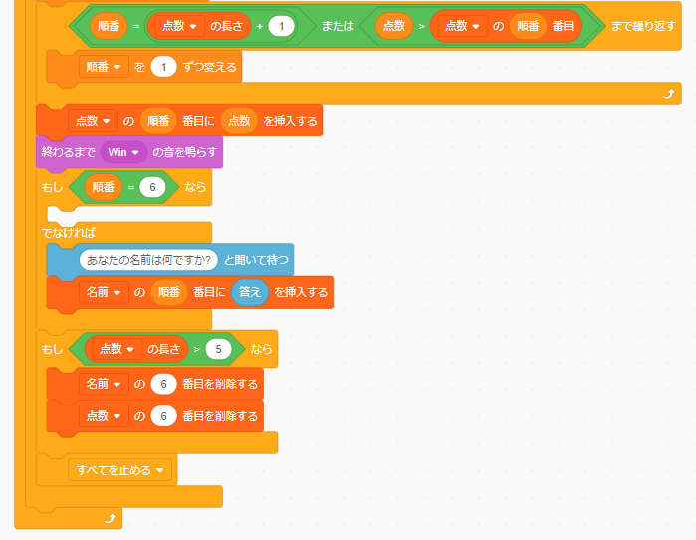
TOP５に入れなかったら名前は聞かれないよ
とっぷ
はい
なまえ
き
あとは、点数の順番が6番目だったら、そのときは名前は聞かないようにしよう。
どうすればいいかな？
てんすう
じゅんばん
ばんめ
なまえ
き
うーーーーん。
こんなかんじかな？

Slide 27
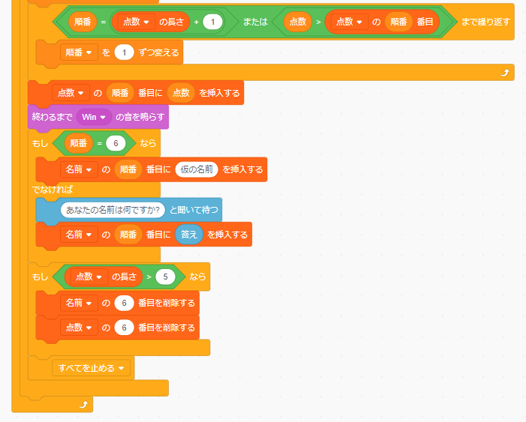
6番目には仮の名前を入れよう
ばんめ
かり
なまえ
い
じゅんばん
ばんめ
しょり
順番が6番目だったときの処理はどうするの？
なにもしなくていい？
なまえ
ばんめ
け
そのあとに、名前の6番目を消す処理があるから、てきとうに「仮の名前」って入れておこうか。そうしないと、消したいのに名前の6番目がない！ってなって、おかしなうごきになっちゃうかもしれないからね。
しょり
かり
なまえ
い
け
なまえ
ばんめ

Slide 28
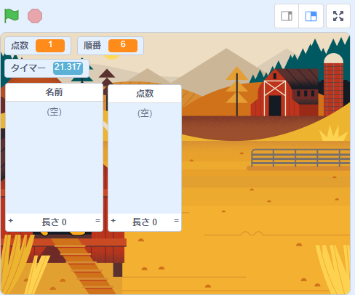
リストを空にして実行してみよう
から
じっこう
よし、じゃあ、いったんリストを両方空にして、実行してみようね。
点数も毎回てきとうにかえて、ただしいばしょに挿入されるかどうか、かくにんしよう。
りょうほうから
じっこう
てんすう
まいかい
そうにゅう
どきどき。

Slide 29
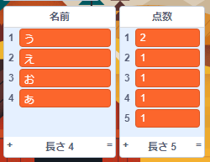
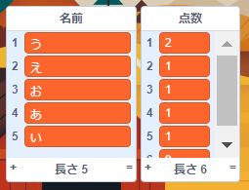
表示があっていないときがあるよ
ひょうじ
なまえ
ひょうじ
うーん、たまに名前が表示されなかったり、6番目が削除されないときがあるな。
つぎに表示されるときにはただしくなってるんだけどね。
ばんめ
さくじょ
ひょうじ
ひょうじ
表示がまにあっていないんだね。
リストにデータの挿入と削除があるたびに表示がかわるはずだけど、そのまえに「すべてを止める」がうごいちゃってるんだとおもう。
そうにゅう
さくじょ
ひょうじ
と

Slide 30
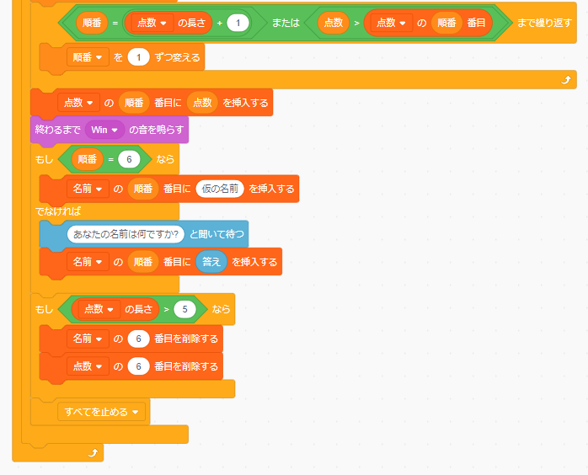
「すべてを止める」のまえに処理をかくじつにおわらせるには？
と
しょり
えーじゃあどうしたらいいの？
と
「すべてを止める」のまえに、ここの
処理がかんぜんにおわっていることがひつよう！
そうだなー。「すべてを止める」まえに、そのまえの処理が完全におわっていることをかくにんしたほうがよさそうだね。
と
しょり
しょり
かんぜん

Slide 31

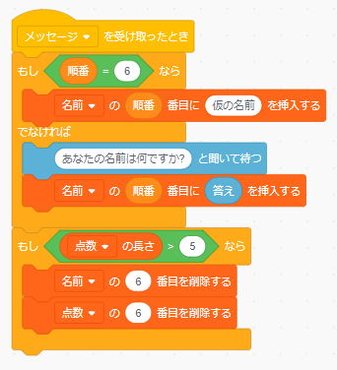
「～を送って待つ」をつかおう
おく
ま
「～を送って待つ」をつかってみよう。
メッセージを受け取ったさきの
処理が完全に終わるまで、先のブロックにすすまないようにできるよ。そのチェック処理が入るぶん時間がかせげるから、かくじつに表示されるようになるとおもうよ。
おく
ま
う
と
しょり
かんぜん
お
さき
しょり
はい
じかん
ひょうじ
なるほど。それなら安心かも。
あんしん

Slide 32
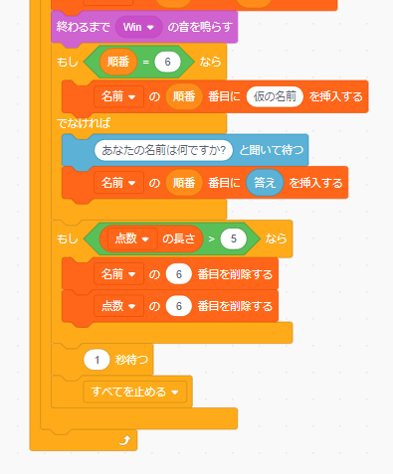
「～秒待つ」ではダメ？
びょうま
ひょうじ
ま
表示されるのを待つんだったら、「～秒待つ」ではダメなの？
こんなかんじで。
びょうま
ぼくもそれをかんがえたんだけど、どうやら「～秒待つ」だと、表示の処理もそのあいだとまってしまうみたいなんだよね。
びょうま
ひょうじ
しょり

Slide 33
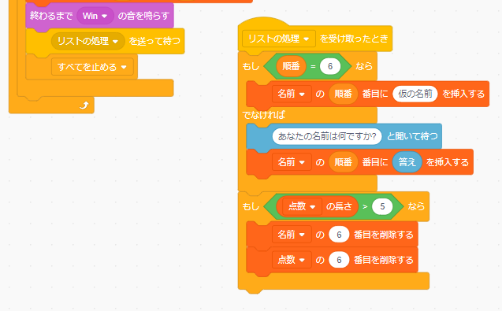
メッセージを送って処理が終わるまで待つようにしよう
おく
しょり
お
ま
そっか、それじゃかいけつにはならないね。
じゃあ、メッセージをつかってみよう。
しょり
メッセージは「リストの処理」とでもしておこうか。
音楽がなったあとの処理をそとに出して、メッセージを受けとったらうごくようにしよう。
この処理が完全に終わったらもとのスクリプトに戻って「すべてを止める」がうごくよ。
おんがく
しょり
だ
う
しょり
かんぜん
お
もど
と

Slide 34
リストを空にして実行してみよう
から
じっこう
よし、じゃあ、またいったんリストを両方空にして、実行してみようね。
点数も毎回てきとうにかえて、ただしい場所に挿入されるかどうかかくにんしよう。
りょうほうから
じっこう
てんすう
まいかい
ばしょ
そうにゅう
こんどこそどうかな。

Slide 35
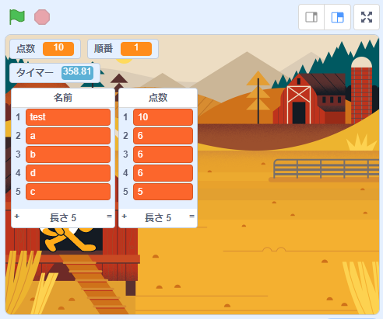
きちんと表示されるようになったよ
ひょうじ
うん！よさそうなかんじだよ。
いいねいいね！
じゃあつぎは、ゲーム中はリストがじゃまになるから隠しておいて、クリアしたら表示させるようにしよう。
ちゅう
かく
ひょうじ

Slide 36
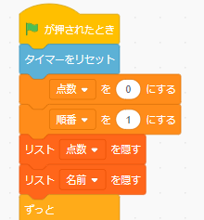
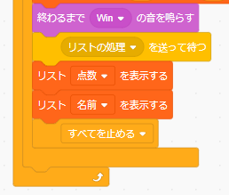
リストを「隠す」「表示する」
かく
ひょうじ
へんすう
「変数」カテゴリに「リスト～を表示する」「リスト～を隠す」っていうのがあるね。
これをつかえばいいのかな？
ひょうじ
かく
そうだよ。じゃあ、リセット処理で隠して、「すべてを止める」の前で表示させるようにしよう。
しょり
かく
と
まえ
ひょうじ

Slide 37

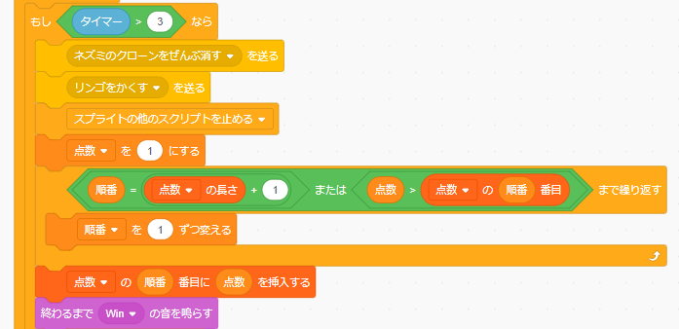
ゲームをかくにんから元に戻そうね
もと
もど
ひょうじ
あとは、ステージに表示されている変数「順番」はブロックパレットでチェックをはずして表示されないようにしよう。
それから、テスト用に変数
「点数」を上書きしているブロックを消してね。あと、制限時間も30秒に戻そう。
へんすう
じゅんばん
ひょうじ
チェックをはずす
30にもどす
よう
へんすう
てんすう
うわが
け
せいげんじかん
け
びょう
もど
このブロックは消す
オッケー！

Slide 38
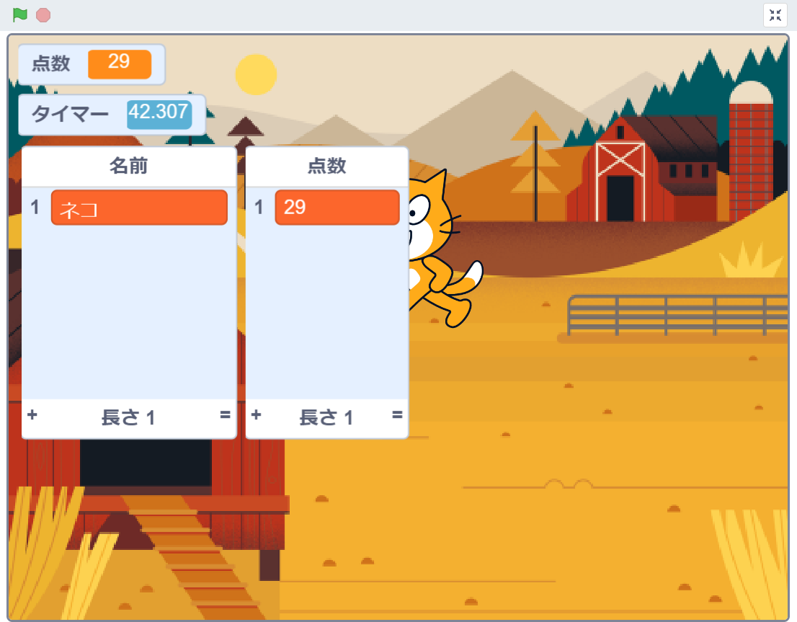
完成！
かんせい
かんせい
これでゲーム完成だよ！
遊ぶときは、ねずみにすこし
ながくさわってね！
パソコンがさわった！って
わかるのに時間がかかることがあるからね！
あそ
じかん
わーい！
やっとゲームが完成したよ！
やりきったぞー！
かんせい

Slide 39
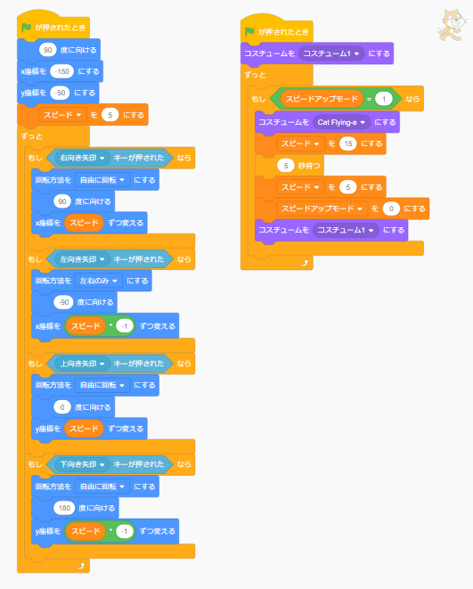
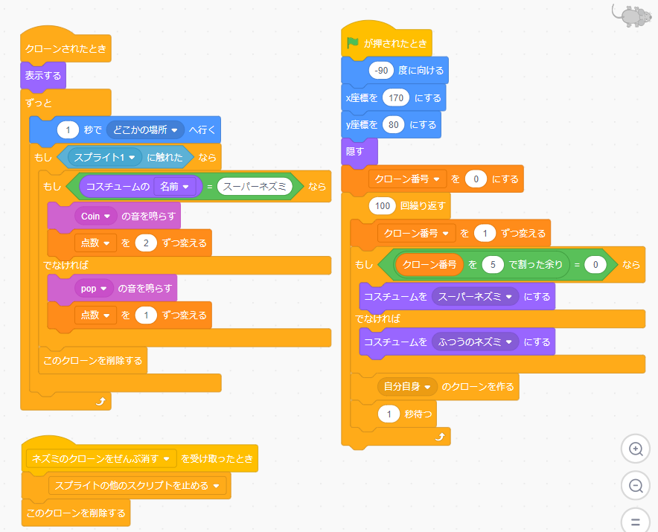
完成したコードだよ！（１）
かんせい
こんかい
※今回のレッスンでは、ネコとネズミのコードに変更はないよ！
へんこう

Slide 40
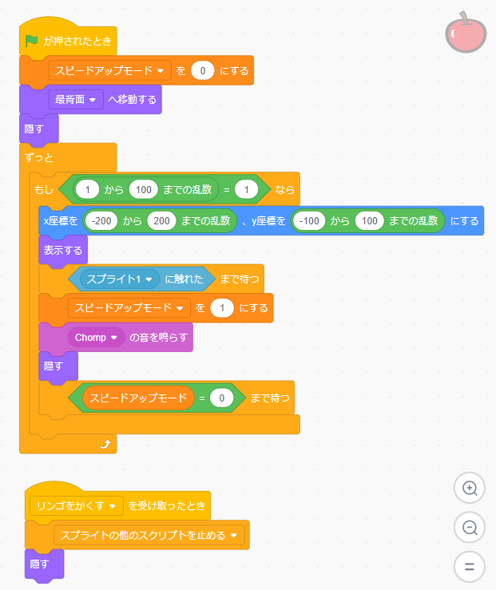
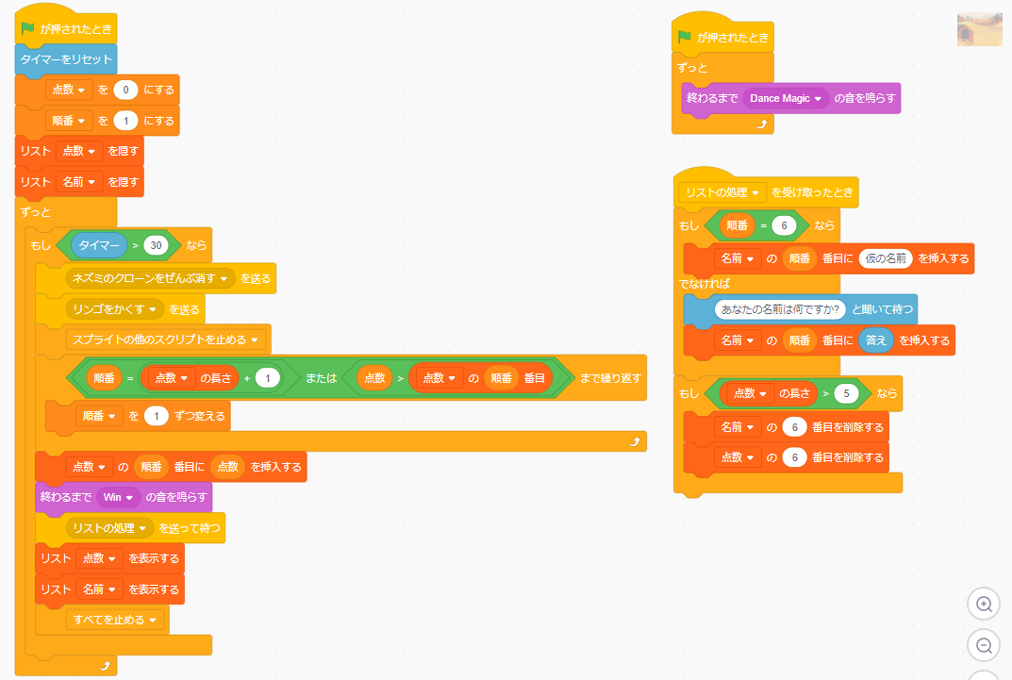
完成したコードだよ！（２）
かんせい
こんかい
※今回のレッスンでは、リンゴのコードに変更はないよ！
へんこう

Slide 41
このレッスンで習ったこと
なら
～かつ～
～または～
～と聞いて待つ
～を送って待つ
このレッスンでは
こんなことを勉強したよ！
べんきょう
き
ま
おく
ま

